Slide 1

Sample
In The Name Of Allah, The Beneficent, The Merciful
C#
www.CSharpSchool.blog.ir

Slide 2
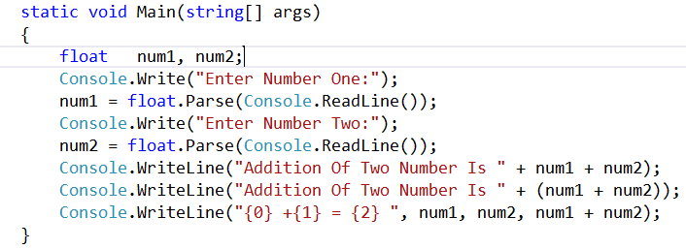
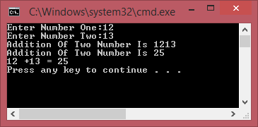
مثال 1: برنامه مجموع دو عدد

Slide 3
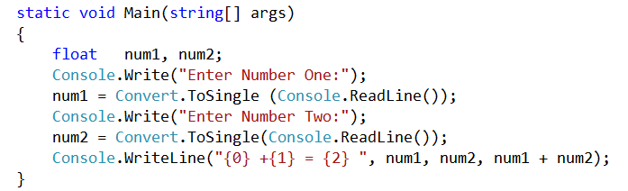
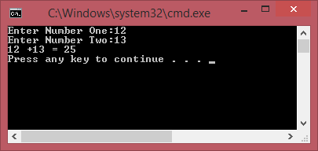
مثال 1: برنامه مجموع دو عدد

Slide 4
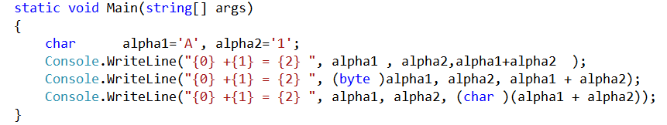
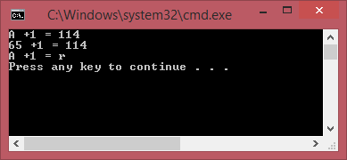
مثال 1: جمع نویسه ها

Slide 5
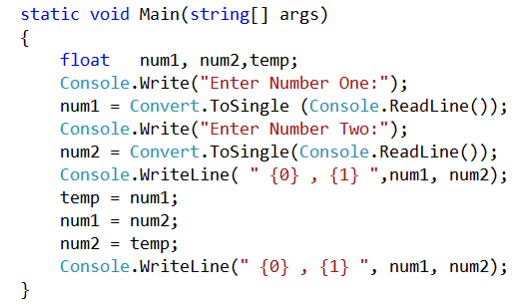
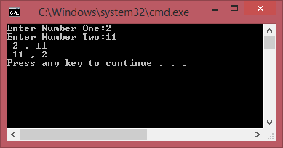
مثال 1: جابجایی مقدار متغیر ها

Slide 6
مثال 1: جابجایی مقدار متغیر ها

Slide 7
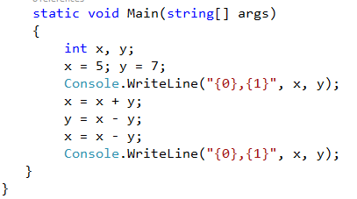
مثال 1: جابجایی مقدار متغیر ها

Slide 8
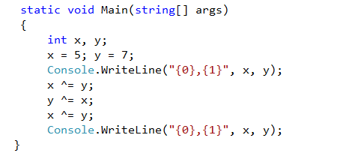
مثال 1: جابجایی مقدار متغیر ها

Slide 9
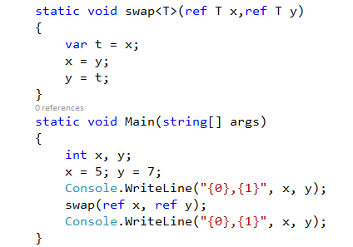
مثال 1: جابجایی مقدار متغیر ها

Slide 10
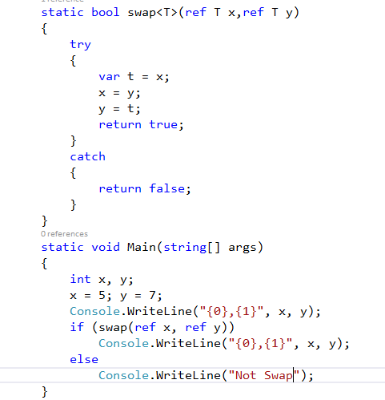
مثال 1: جابجایی مقدار متغیر ها

Slide 11
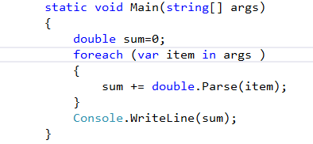
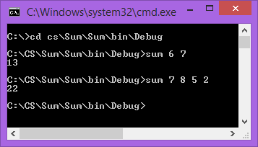
مثال 1: جمع آرگومان ها

Slide 12
با تشکر از توجه شما
پایان
عبداله صارمی نایینی
1393

